Slide 1
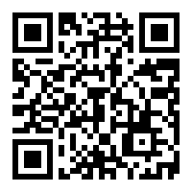
การยื่นขอรับบำเหน็จบำนาญและตรวจสอบสิทธิผ่าน e - Filing https://dps.cgd.go.th/e-learning/eFiling/1

